Slide 1

МОЯ РОДИНА-РОССИЯ
Подготовила Просветова Елена Юрьевна
Воспитатель гпд МБОУ СОШ № 1
города Чаплыгина

Slide 2
7 чудес света Древнего мира
Пирамида Хеопса
Висячие сады Семирамиды
Статуя Зевса в Олимпии
Храм богини Артемиды
Мавзолей в Галикарнасе
Колосс Родосский
Александрийский маяк

Slide 3
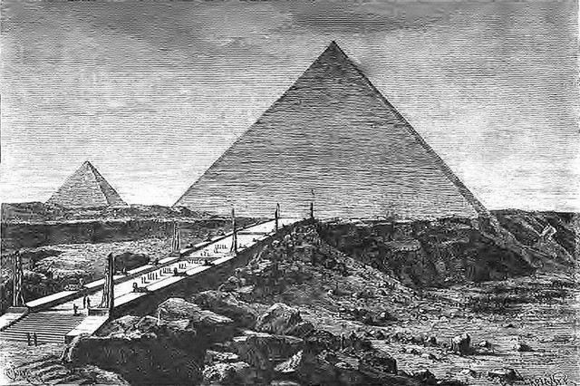
Пирамида Хеопса

Slide 4
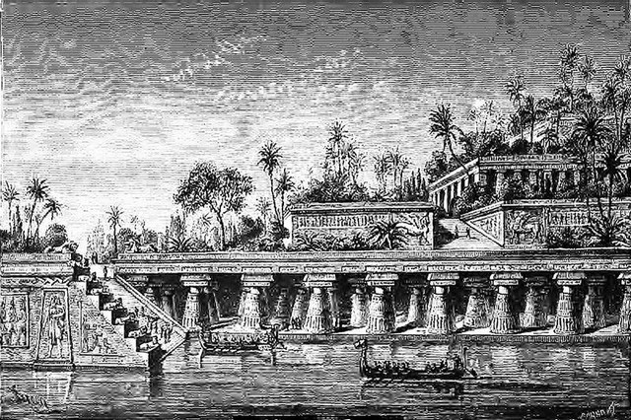
Висячие сады Семирамиды

Slide 5
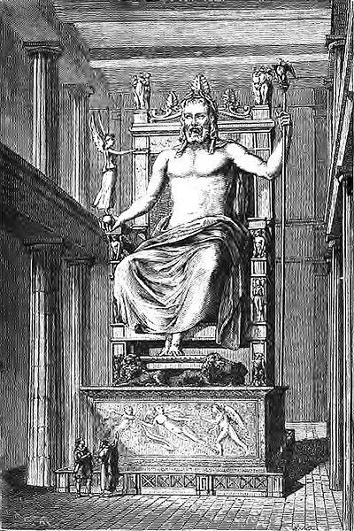
Статуя Зевса

Slide 6
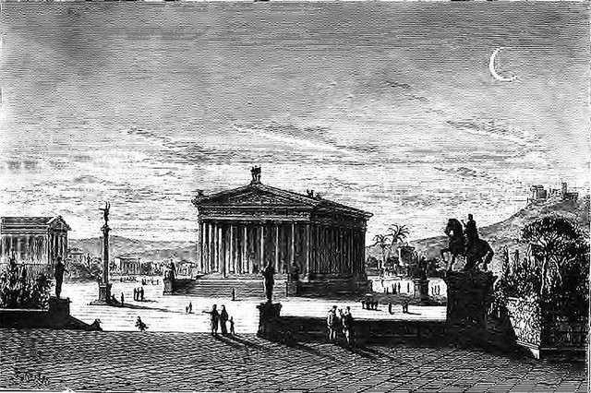
Храм богини Артемиды

Slide 7
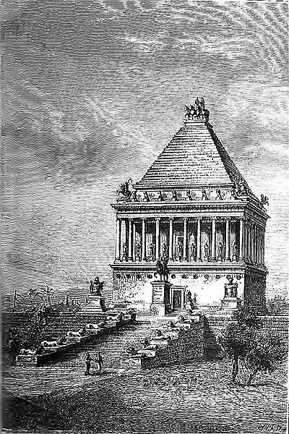
Мавзолей в Галикарнасе

Slide 8
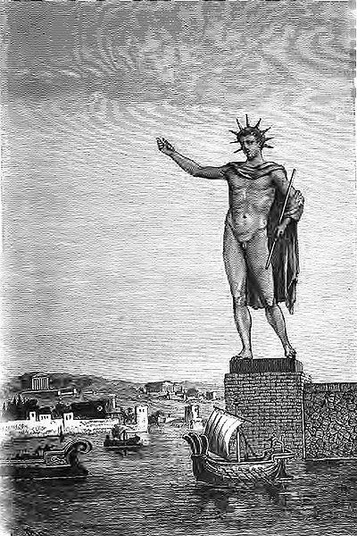
Колосс Родосский

Slide 9
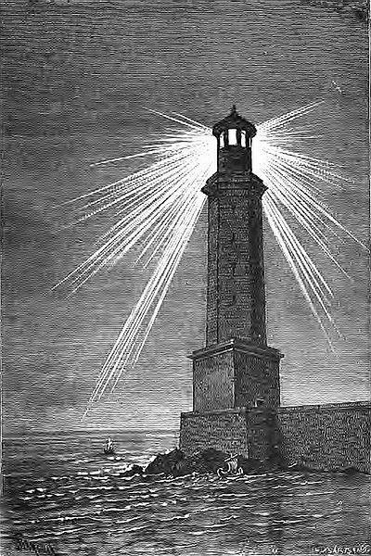
Александрийский маяк

Slide 10
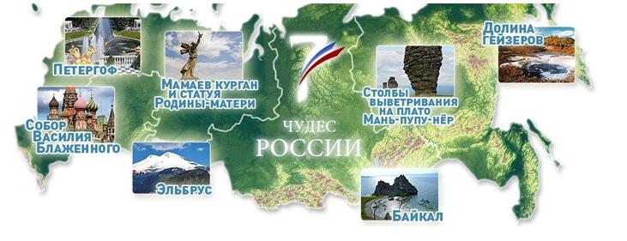

Slide 11
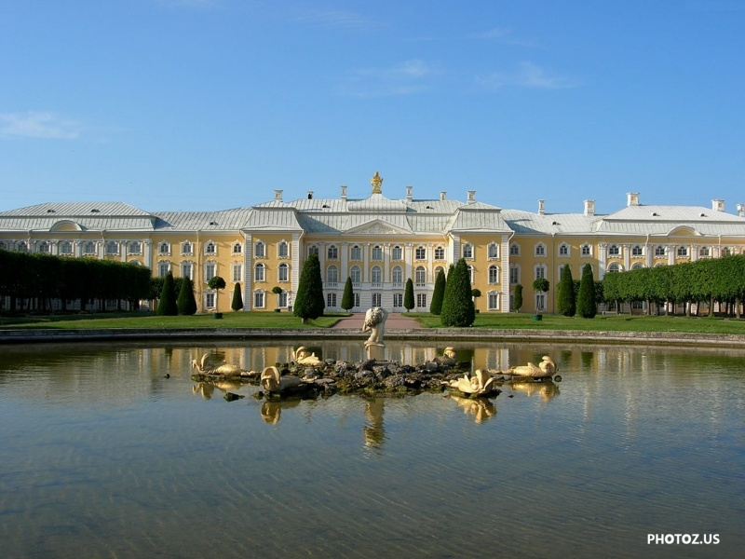
ПЕТЕРГОФ
ПЕТЕРГОФ

Slide 12
- Петергоф ( «дворец Петра» ,с 1944 по 1997- Петродворец)-город в России.
- Расположен на южном берегу Финского залива.
-Крупный туристический научный и учебный центр,к западу от Санкт-Петербурга,в 29 км по железной дороге.
-Основан в 1710 году как императорская загородная резиденция.
-В городе находится памятник мировой архитектуры и дворцово-паркового искусства XVIII-XIX веков.

Slide 13
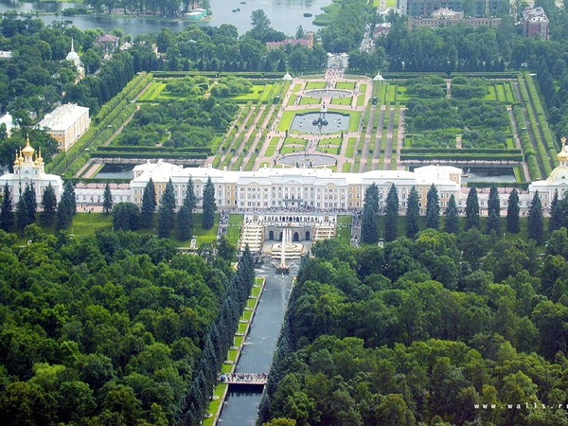
Общий вид дворцового ансамбля

Slide 14
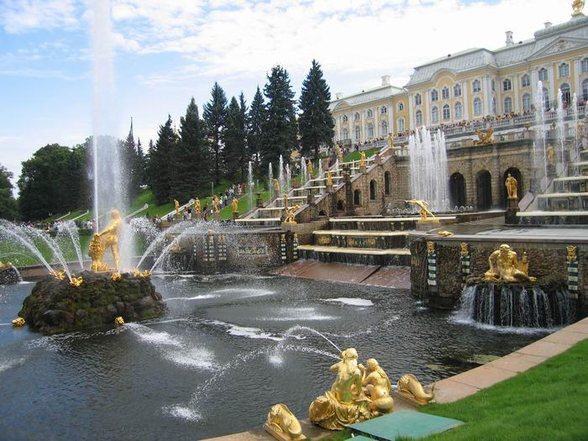
Фонтаны Петергофа

Slide 15
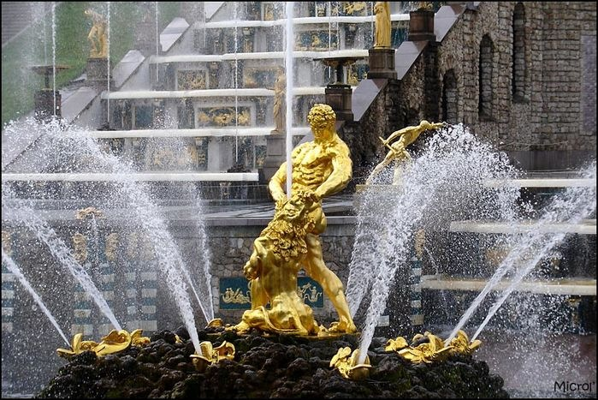
Фонтан Самсон

Slide 16
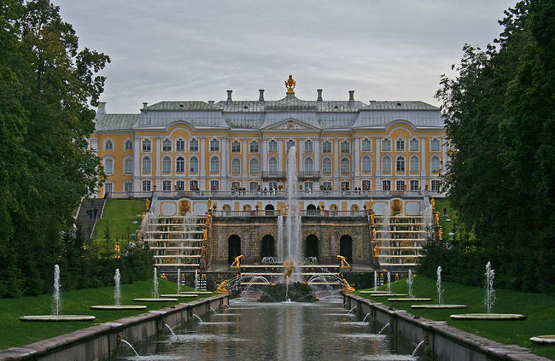
Вид на дворец

Slide 17
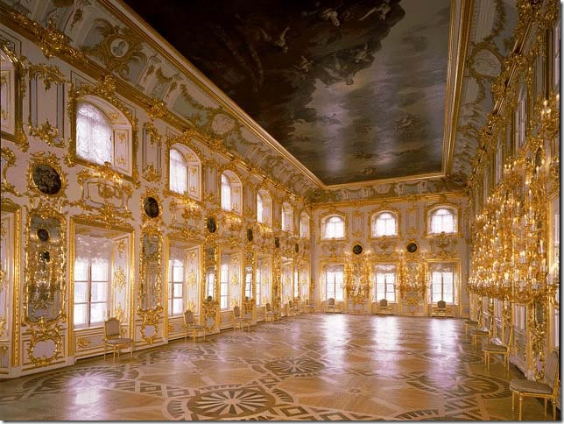
Бальный зал

Slide 18
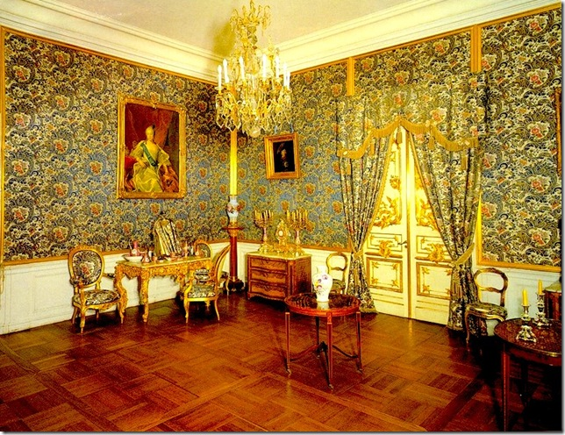
Кабинет

Slide 19
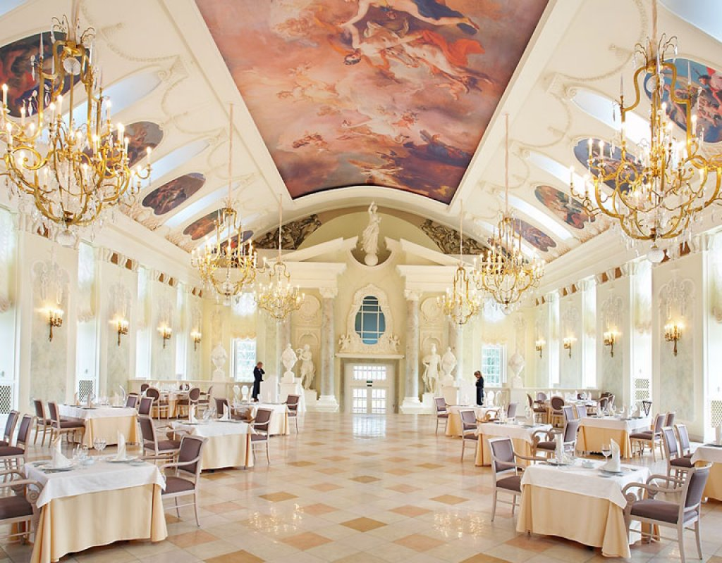
Зал для приемов

Slide 20
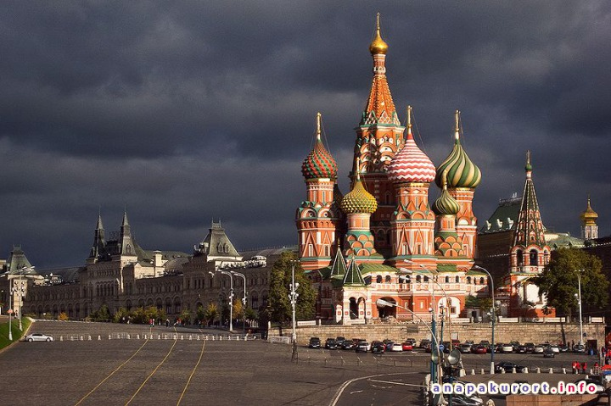
СОБОР ВАСИЛИЯ БЛАЖЕННОГО

